Slide 1
Deep Residual Learning for Image Recognition
Here is where your presentation begins

Slide 2
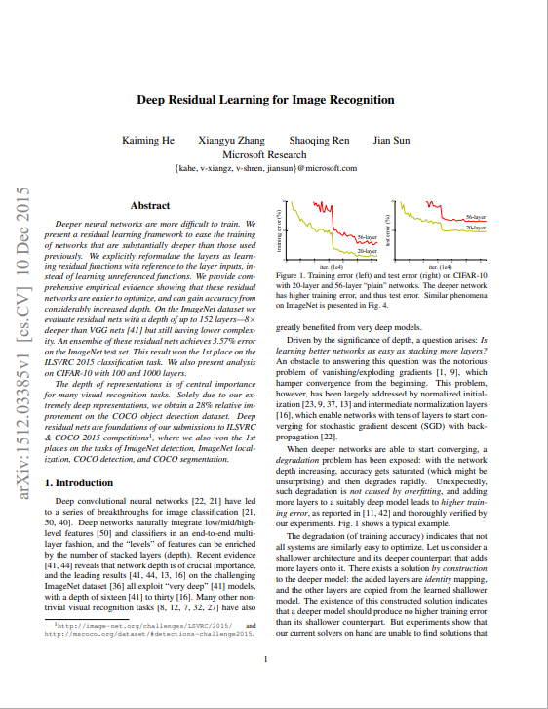
Deep Residual Learning for Image Recognition
Paper Explanation
Conference: IEEE/CVF Conference on Computer Vision and Pattern Recognition (CVPR)
Date: JUN 27-JUL 2, 2016
ISSN: 1063-6919
권, 쪽: IEEE Conference on Computer Vision and Pattern Recognition, 770-778
DOI: 10.1109/CVPR.2016.90
Impact Score (IS): 22.39
인용: 240,824회 (Google Scholar)

Slide 3
Table of contents
01
02
03
04
05
06
introduce
Deep residual
Learning의 탄생배경
deep residual learning 구조 소개
Related Work
실험 및 측정 결과 소개

Slide 4
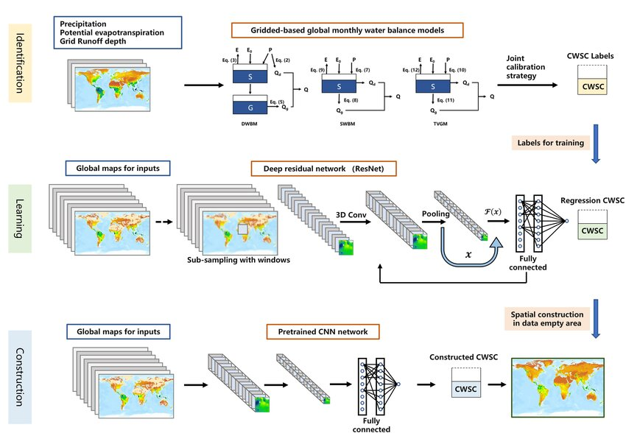
설명:＂Deep Residual Learning for Image Recognition＂은 2015년에 발표된 논문으로 깊은 신경망에서 흔히 발생하는 기울기 소실 문제를 해결하기 위해 Residual Block을 도입했습니다.
introduce

Slide 5
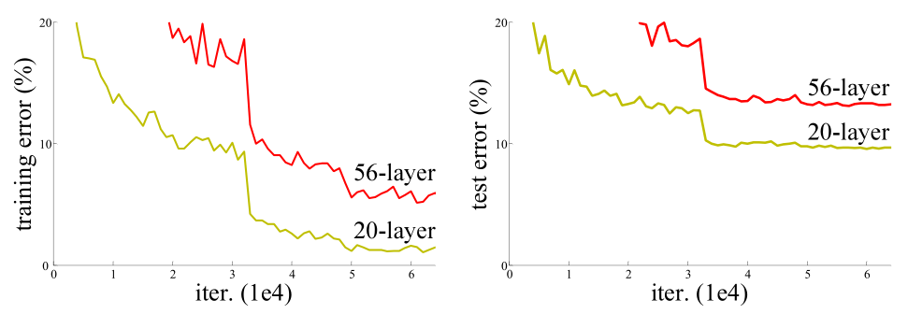
Deep residual learning의 탄생배경
문제점
1. degradation: Layer가 깊어지면 train,test 에러가 증가하고, 성능이 떨어짐.
2. Vanishing/Exploding gradient: 일정 이상으로 layer가 깊어지면 vanishing/exploding gradients가 발생함.( backpropagation 과정에서 기울기가 0으로 수렴됨.)이때, overfitting 문제는 아님

Slide 6
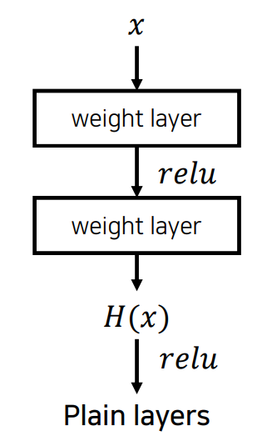
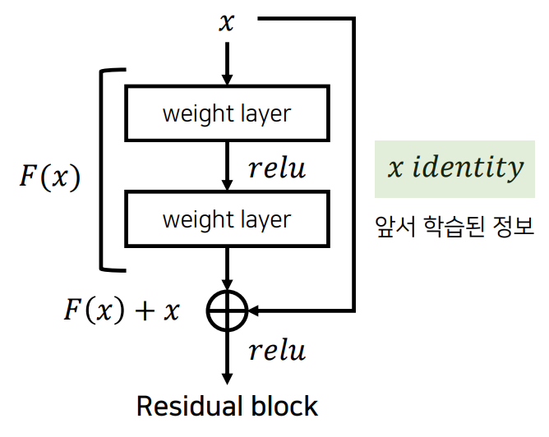
deep residual learning 구조 소개(핵심 아이디어: residual mapping)
- 𝐻(𝑥)를 곧바로 학습하는 것은 어려우므로 대신 𝐹 𝑥 = 𝐻 𝑥 – 𝑥를 학습합니다
이전의 neural network
Resnet의 deep residual learning

Slide 7
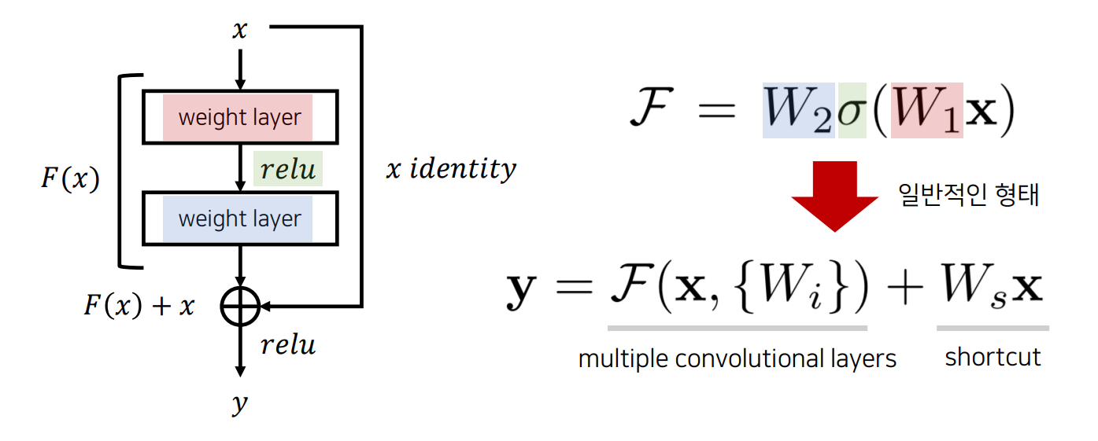
deep residual learning 구조 소개
- Identity mapping by shortcuts

Slide 8
Related Work(Residual Representations와 Shortcut Connections)
Residual Representations: 이미지 인식에서, 기존 방법들(VLAD, Fisher Vector)은 입력 벡터 대신 **잔차 벡터(residual vectors)**를 인코딩하여 더 나은 성능을 얻는 방식입니다. 이 방식은 복잡한 문제를 간단히 풀어내고, 더 빠르게 결과를 도출할 수 있습니다.
Shortcut Connections: shortcut connection(지름길 연결)방법은 신경망에서 입력을 여러 층을 거치지 않고 바로 출력으로 연결합니다. 이 방식은 깊은 신경망에서 발생하는 문제(예: 기울기 소실)를 해결하고, ResNet처럼 더 깊은 네트워크에서도 성능을 향상시킵니다.

Slide 9
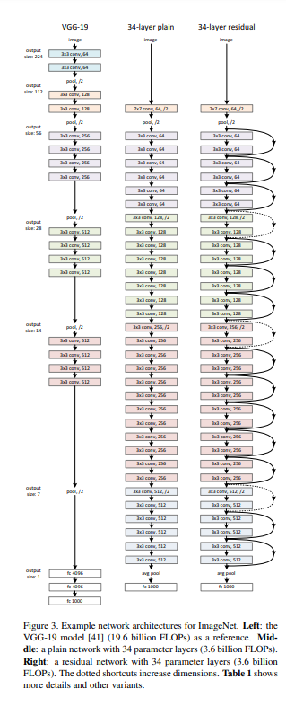
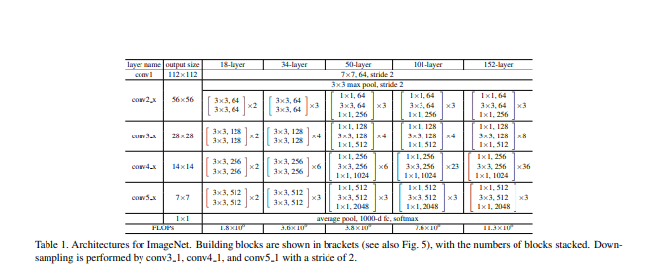
실험및 측정 결과 소개
- ImageNet Classification 이미지 분류
(34-layer,18-layer) plain 와 (34-layer,18-layer) residual 을 가지고 실험함.

Slide 10
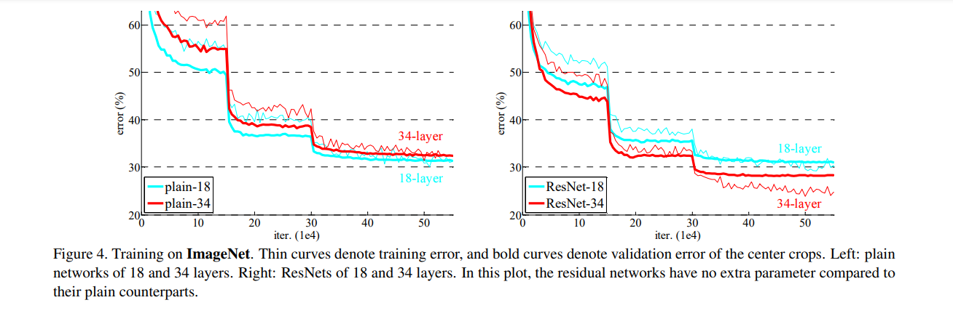
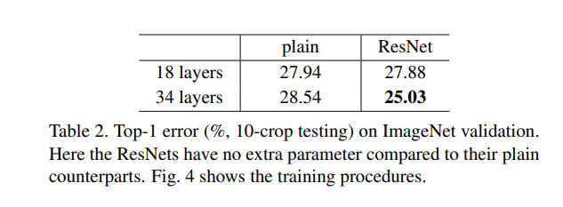
실험및 측정 결과 소개
- ImageNet Classification 이미지 분류
결과:이전까지의 아키텍처와 다르게 레이어가 깊을수록 성능이 항상함.

Slide 11
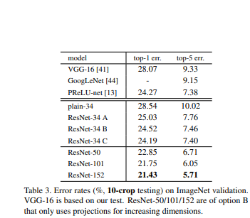
실험및 측정 결과 소개
-ImageNet Classification 이미지 분류
Identity mapping vs. Projection Shortcuts
A:zero-padding을 이용하여 demension을 늘리고 identity mapping 사용
B:demension이 늘어나기 위해 projection 사용
(w_s에 적용이 된다)
C:모든 shortcut에 projection 사용
결과: 성능이 C>B>A순으로 나타남( 그러나 projection을 사용을 해서 차이를 무시한 정도로 작다.)

Slide 12
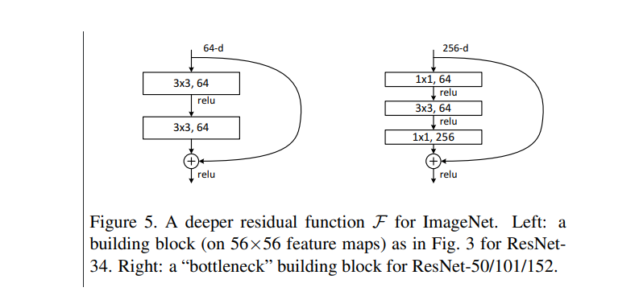
실험및 측정 결과 소개
- Deeper Bootleneck Architectures
1x1 -> 3x3 -> 1x1 순서로 구성된 세 가지 필터로 이루어져 있다.
1. 첫 번째 1x1 필터: 256차원의 입력을 64차원으로 줄여 차원을 축소. <-연산량이 크게 줄어든다.
2. 3x3 필터: 공간적인 특징을 추출하는 역할
3. 마지막 1x1 필터: 다시 64차원을 256차원으로 확장하여 원래 차원으로 복구함
이 방식은 연산량을 줄이고, 파라미터 수를 감소시켜 학습 시간을 줄인다. Bottleneck 구조를 사용하면, 모델을 더 깊게 쌓아도 연산 효율성을 높일 수 있다.

Slide 13
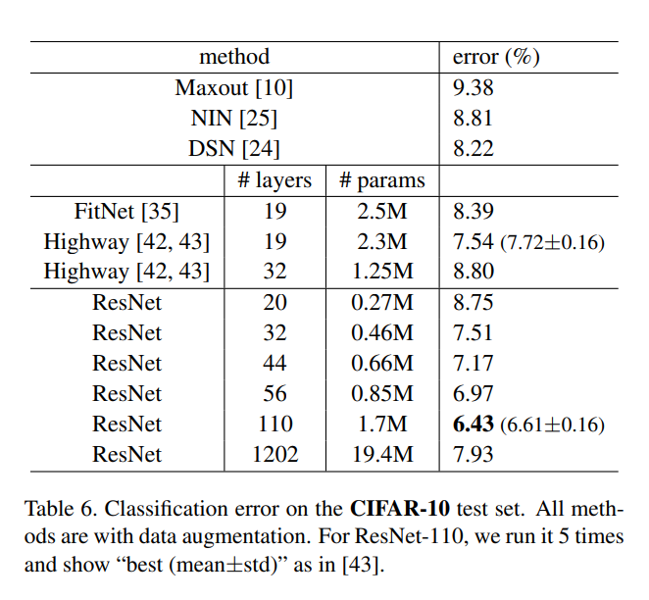
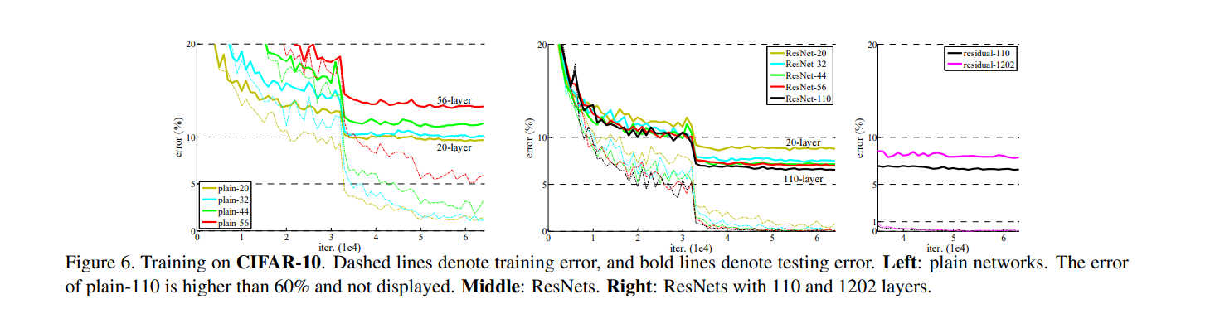
실험및 측정 결과 소개
CIFAR10 and Analysis
이전까지의 아키텍처와 다르게 레이어가 깊을수록 성능이 항상함.
레이어가 깊어짐 ->성능이 ↑ 레이어가 과도하게 깊을수록 성능이 감소됨.
(ex:layer의개수:1202개)

